Slide 1

Trường Tiểu học Đa Phúc
Chào mừng thầy cô và các em học sinh
đến với tiết Tiếng Việt – Lớp 3A2
Giáo viên: Nguyễn Hồng Nhung

Slide 2

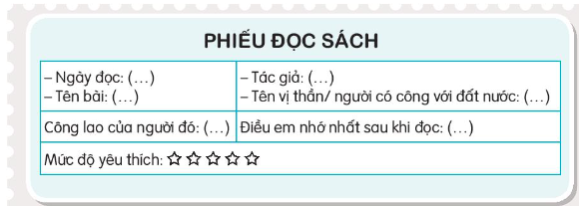
Chia sẻ về câu chuyện đã đọc

Slide 3


Kể với bạn về công lao của vị thần (hoặc người có công với đất nước) trong bài đã đọc.
TRÌNH BÀY
TRƯỚC LỚP

